Slide 1
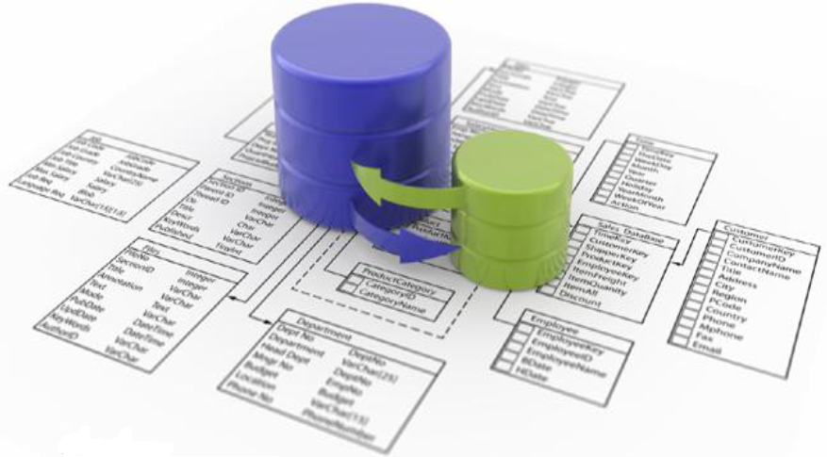
Modelagem
Modelagem – Aula 9
Prof.: Miguel Matiolla

Slide 2
Tipos de dados
Tipos de dados são uma forma de classificar as informações que serão armazenados no banco de dados.
Deve-se identificar os tipos de dados que os campos irão receber como: numérico, alfanumérico, data ou hora.

Slide 3
Tipos de dados
Número
O tipo de dados “Número” corresponde a valores numéricos com ou sem casas decimais.
Exemplo: No sistema de cadastro uma pessoa recebe um código numérico inteiro de no máximo 5 dígitos. Os campos de peso e altura são o tipo de dado real com até duas casas decimais.
Pessoa(codigo_pessoa, salario, peso, altura, qtde. filhos);

Slide 4
Exemplo de Tipos de dados Numérico
No sistema de cadastro uma pessoa recebe um código numérico inteiro de no máximo 5 dígitos. Os campos de peso e altura são o tipo de dado real com até duas casas decimais e o campo qtde_filhos é do tipo inteiro.
Pessoa(codigo_pessoa, salario, peso, altura, qtde_filhos);

Slide 5
Tipos de dados
Texto
Textos são caracteres alfanuméricos: letras, números ou símbolos.

Slide 6
Exemplo de Tipos de dados Texto
No sistema de cadastro uma pessoa o campo de nome possui 50 caracteres e o sexo 1 caractere.
Pessoa(nome, pai, mae, sexo, endereço, fone, CPF, RG, email );

Slide 7
Tipos de dados
Dada e Hora
Data é o tipo de dado referente a dia, mês e ano.

Slide 8
Exemplo de Tipos de dados Numérico
No sistema de cadastro de um funcionário a data de nascimento é representada pelo tipo de dado data e são registradas as horas de entrada e saída com o tipo de dado hora.
Funcionario (data_nascimento, data_admissao,
data_cadastro, hora_entrada, hora_saida );

Slide 9
Tipos de dados
Exemplo
No cadastro de clientes precisamos de informações básicas tais como: código, nome, RG, CPF, endereço e telefone.
Cliente (codigo_cliente, nome, RG, CPF, endereco, fone, salario);

Slide 10
Tipos de dados - Exemplo
O atributo código será um número com 5 dígitos, nome será alfanumérico com até 50 caracteres, o atributo RG será um alfanumérico com 11 dígitos, o CPF será um alfanumérico com 11 dígitos,

Slide 11
Tipos de dados - Exemplo
O endereco será um alfanumérico com 100 caracteres, o telefone será um alfanumérico com 16 dígitos e o salário será um número real com 5 dígitos e 2 casas decimais.

Slide 12
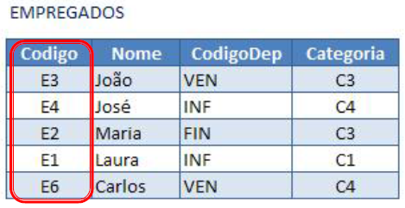
Chaves
Subconjuntos de colunas de uma tabela com a propriedade de distinguir as linhas em qualquer estado da tabela (restrição de unicidade).

Slide 13
Chaves
O conceito básico para estabelecer relações entre linhas de tabelas de um banco de dados relacional é o da chave.
Em um banco de dados relacional representamos alguns tipos de chaves.

Slide 14
Tipos de Chave
Subconjunto de atributos do qual não podemos remover qualquer atributo e ainda sustentar a restrição de unicidade.
Chave alternativa ou candidata.
Chave primária.
Chave estrangeira.

Slide 15
Chave Estrangeira
Chave estrangeira é um atributo que se relaciona com outra tabela.
Exemplo: No sistema de biblioteca o livro possui uma chave estrangeira referente a editora do livro.

Slide 16
Chave Estrangeira
No esquema relacional a chave estrangeira é identificada pela palavra “referencia” e o nome da tabela referenciada.
Livro (codigo_livro, nome, ano, edição, codigo_editora);
codigo_editora referencia Editora (codigo_editora);

Slide 17
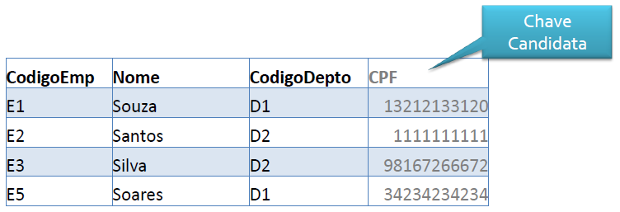
Chave Candidata ou Alternativa
Uma tabela pode possuir mais de um registro ou combinação de campos que servem para distinguir as linhas dentro de uma tabela.
Cada uma destas é uma chave candidata ou alternativa.

Slide 18
Chave Primária
A chave primária é o atributo identificador, sendo única, universal e imutável. Exemplos: código, matrícula, id, número, CPF, CNPJ. No esquema relacional a chave primária deve estar sublinhada.
Aluno (matricula, nome, fone, endereço, sexo, CPF, email);

Slide 19
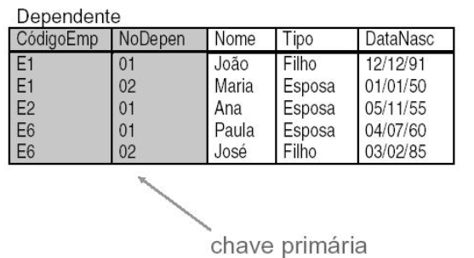
Chave Primária
Uma chave primária é uma coluna ou uma combinação de colunas cujos valores distinguem uma linha das demais dentro de uma tabela.

Slide 20
Chave Estrangeira
Atributo(s) de uma Tabela T1 que estabelece(m) uma equivalência de valor com a chave primária de uma Tabela T2.
Permite a implementação de relacionamentos em um banco de dados relacional.

Slide 21
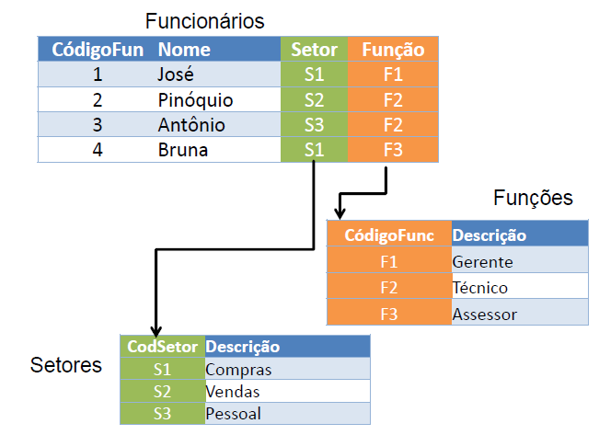
Chaves

Slide 22
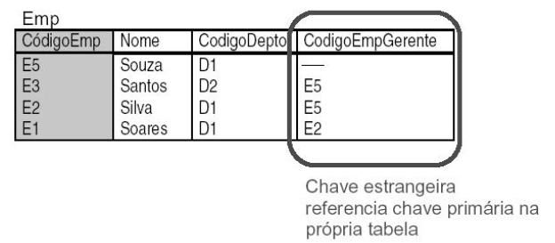
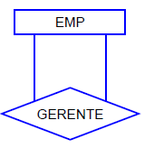
Chave Estrangeira e Auto-Relacionamentos
Chave estrangeira na própria tabela.

Slide 23
Exemplo de Banco de Dados
Uma empresa deseja gerenciar seus empregados, departamentos e projetos. A empresa está organizada em departamentos. Os empregados possuem dependentes.

Slide 24
Exemplo de Banco de Dados
Após a fase de levantamento de requisitos o banco de dados pode ser representado:
Cada departamento tem um código, nome, quantidade de empregados, sua localização e um empregado que gerencia o departamento (supervisor).
Departamento (codigo_departamento, nome, quantEmp, local, supervisor);
supervisor referencia Empregado(codigo_empregado);

Slide 25
Exemplo de Banco de Dados
Um departamento controla vários projetos que possui um código, nome e sua localização (sala do prédio);
Projeto (codigo_projeto, nome, local, codigo_departamento);
codigo_departamento referencia Departamento(codigo_departamento);

Slide 26
Exemplo de Banco de Dados
Dos empregados armazenados o código, CPF, nome, endereço, salário, sexo e data de nascimento.
Empregado(codigo_empregado, nome, endereço, CPF, salario,
sexo, data_nascimento, codigo_departamento);
codigo_departamento referencia Departamento (codigo_departamento);

Slide 27
Exemplo de Banco de Dados
Um empregado está alocado a um departamento, mas pode trabalhar em vários projetos que não são controlados necessariamente por um departamento armazenando as horas trabalhadas.

Slide 28
Exemplo de Banco de Dados
Será gerada uma tabela intermediária Lotacao devido ao relacionamento N:N entre as entidades Empregado e Projeto.
Lotacao(codigo_empregado, codigo_projeto, horas_trabalhadas);
codigo_empregado referencia Empregado(codigo_empregado);
codigo_projeto referencia Projeto(codigo_projeto);

Slide 29
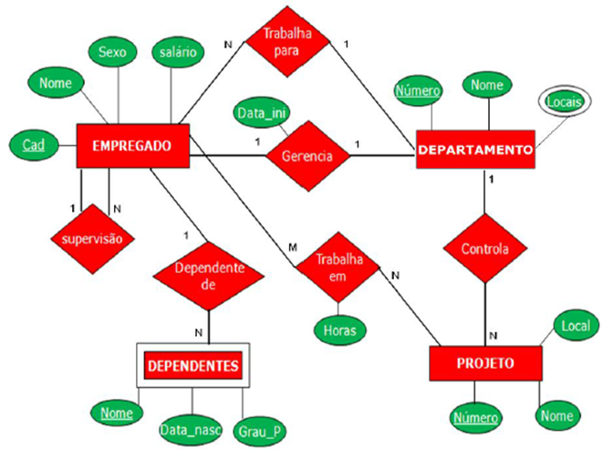
Exemplo de Banco de Dados

Slide 30
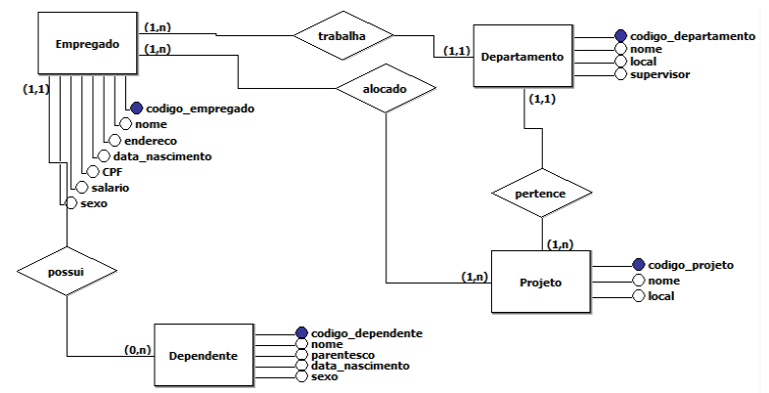
Exemplo de Banco de Dados

Slide 31
Dicionário de Dados
Cada empregado para fins de seguro, possui dependentes que são identificados por um código, nome, sexo, data de nascimento e grau de parentesco com o empregado.
Dependente (codigo_empregado, numero_dependente nome,
data_nascimento, parentesco, sexo);
codigo_empregado referencia Empregado(codigo_empregado);

Slide 32
Dicionário de Dados
Dicionário de Dados (DD) é responsável por manter organizadas as descrições dos dados e das estruturas dos bancos de dados sem se ater ao software aplicativo onde estes serão utilizados.
Administram os metadados, isto é, dados que descrevem a estrutura de dados, restrições, aplicações, autorizações e outros.

Slide 33
Dicionário de Dados
Um dicionário de dados deve armazenar e administrar os tipos de informações:
Descrição dos esquemas do sistema de Banco de Dados;
Colunas para dicionário de dados: Nome do campo, descrição, tipo, tamanho, nulo, valor padrão, chave primária, chave estrangeira e índice.

Slide 34
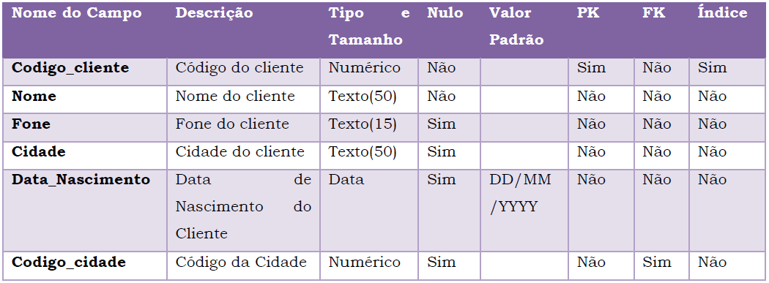
Dicionário de Dados

Slide 35
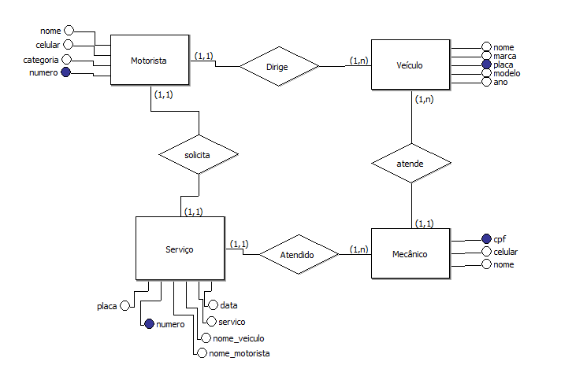
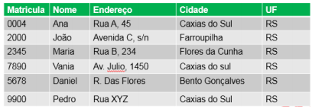
Vamos praticar
A partir do modelo conceitual do TchêUber, construa no Excel, as tabelas para armazenar as informações e seus relacionamentos:

Slide 36
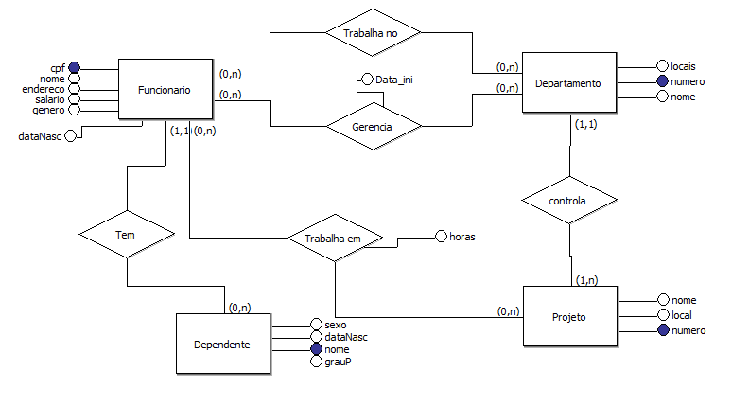
Vamos praticar
A partir do modelo conceitual da empresa de software, construa no Excel, as tabelas para armazenar as informações e seus relacionamentos :

Slide 37
Bibliografia
LIVRO TEXTO/Transparências -HEUSER, Carlos A. Projeto de Banco de Dados. Porto Alegre:Sagra Luzzato, 5a. ed.,2004.
COUGO, Paulo. Modelagem Conceitual e Projeto de Banco de Dados. Rio de Janeiro: Campus, 1997.
CARDOSO, Olinda Nogueira Paes. Banco de Dados. Lavras: UFLA/FAEPE, 2007.

Slide 38

Dúvidas

